Slide 1
Universidad Autónoma del Estado de México
Facultad de Turismo y Gastronomía
¿Científico, académico o confiable?
PROGRAMA EDUCATIVO:
Maestría en Estudios Turísticos

Slide 2
TÍTULO DEL MATERIAL DIDÁCTICO
UNIDAD DE APRENDIZAJE:
DIFUSIÓN DE LA PRODUCCIÓN CIENTÍFICA
SEMESTRE:
2018 A
Febrero-julio 2018
CANALES PARA LA COMUNICACIÓN DE LA PRODUCCIÓN CIENTÍFICA, ACADÉMICA Y CONFIABLE
AUTORA:
Dra. en C. S. Diana Castro Ricalde

Slide 3
PROPÓSITO DE LA UNIDAD DE APRENDIZAJE
Analizar los criterios en los que se funda la producción científica en turismo, para favorecer la divulgación y/o difusión de los hallazgos de investigación de los maestrantes, en publicaciones con estándares de calidad internacional.

Slide 4

CONTENIDOS DEL PROGRAMA QUE APOYA EL MATERIAL:
PRODUCCIÓN CIENTÍFICA (PC):
Conceptos de Producción Científica y canales para su comunicación.
Distinción entre textos académicos y científicos.
PC de mayor impacto: revistas científicas: de divulgación y de difusión.

Slide 5
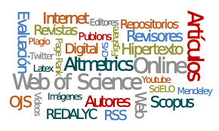
OBJETIVO (de los contenidos)
Comprender qué es un producto científico para la identificación de los diversos canales de comunicación de la PC.

Slide 6
GUIÓN PARA EL EMPLEO DEL MATERIAL
Esta serie de diapositivas presenta información relacionada con las fuentes de información y los canales de comunicación utilizados para darlas a conocer.
Si bien es cierto que la presentación completa puede hacerse en una sola sesión de clase (con una duración de dos horas), también lo es que la exposición puede prolongarse hasta por 3 sesiones de dos horas de duración cada una, si la información se va intercalando con ejercicios de búsqueda y selección de información en línea (Internet).

Slide 7
GUIÓN PARA EL EMPLEO DEL MATERIAL
Se recomienda seguir el orden de la información: primero presentar lo relativo a la producción científica, después a la académica, y luego, abordar lo relativo a fuentes confiables.
Esto, como una forma de priorizar en el nivel de posgrado, los canales de comunicación científicos.

Slide 8
GUIÓN PARA EL EMPLEO DEL MATERIAL
En una primera sesión de clase, puede abordarse lo relativo a la producción científica: qué es, cuáles son los productos científicos por excelencia; cuál es la diferencia entre lo científico y lo académico, en qué fuentes pueden identificarse.
En la misma sesión, se puede solicitar a los alumnos la identificación en línea, de aquellos canales donde se publican textos científicos (índices de revistas, directorios, bibliotecas digitales, etc.).

Slide 9
GUIÓN PARA EL EMPLEO DEL MATERIAL
En una segunda sesión de clase, se pueden presentar los textos académicos que se consideren, resaltando su diferencia con los documentos científicos; dando a conocer su propósito y ubicando los principales canales de comunicación académica.
Durante la clase, puede invitarse a los alumnos a buscar en Internet textos en Google Académico, en el Repositorio Institucional, en comunidades en línea, e incluso en revistas arbitradas (no indizadas).

Slide 10
GUIÓN PARA EL EMPLEO DEL MATERIAL
El ejercicio a aplicar, puede ser la formulación de una temática de interés general relacionada con el turismo, y la ubicación de información pertinente en páginas gubernamentales, en aquéllas apoyadas por Instituciones de Educación Superior (IES); en las generadas por organizaciones o asociaciones reconocidas a nivel nacional e internacional, o bien, respaldadas por autores de prestigio en el campo del turismo.
En una tercera sesión de clase, pueden presentarse las fuentes confiables de información. Y cómo a través de Internet y Google “abierto”, se pueden identificar dichos canales con base en ciertos criterios de ubicación de datos, hechos, estadísticas.

Slide 11
GUIÓN PARA EL EMPLEO DEL MATERIAL
Para lograr un aprendizaje significativo de los canales de comunicación expuestos en este material, se sugiere al docente revisar las fuentes de información consultadas por los alumnos de Posgrado en cualquiera de los trabajos escritos que se les asignen, para garantizar la aplicación de los criterios científicos, académicos y confiables, abordados.

Slide 12

CANALES PARA LA COMUNICACIÓN DE LA PRODUCCIÓN CIENTÍFICA, ACADÉMICA Y CONFIABLE

Slide 13
FUENTES CIENTÍFICAS
CIENTÍFICO: Lo objetivo, verificable, observable, sistemático, reproducible.
Estudios con una metodología y resultados de investigación.
Lenguaje científico y técnico.

Slide 14
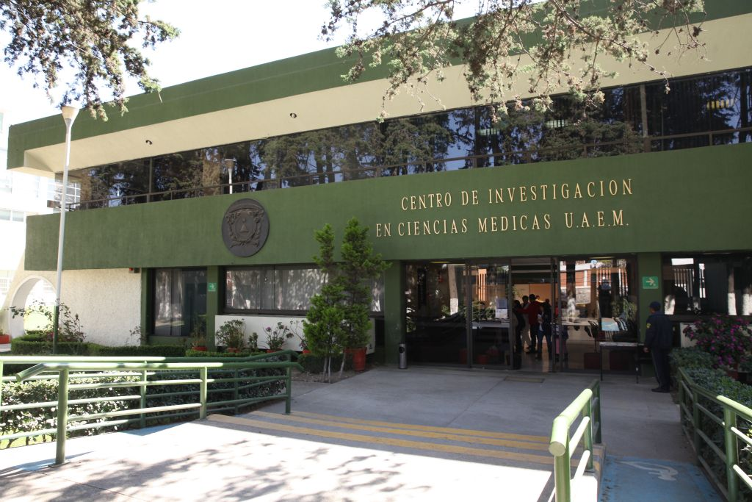
FUENTES CIENTÍFICAS
Producidas en universidades y centros de investigación.
Dictaminadas o evaluadas por pares “ciegos”, expertos en la disciplina.

Slide 15

FUENTES CIENTÍFICAS
Dirigidas a un público especializado.
Tienen como objetivo generar conocimiento.
Se basan en teorías y fuentes de información científicas.
Utilizan medios de difusión (científica).

Slide 16
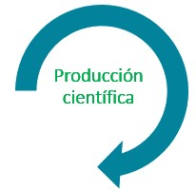
FUENTES DE INFORMACIÓN CIENTÍFICAS
LIBROS
CAPÍTULOS DE LIBRO
ARTÍCULOS CIENTÍFICOS
PROYECTOS DE INVESTIGACIÓN
TESIS

Slide 17
¿CUÁLES SON LOS CANALES DE COMUNICACIÓN CIENTÍFICA?

Slide 18




REVISTAS INDIZADAS

Slide 19



REVISTAS INDIZADAS

Slide 20
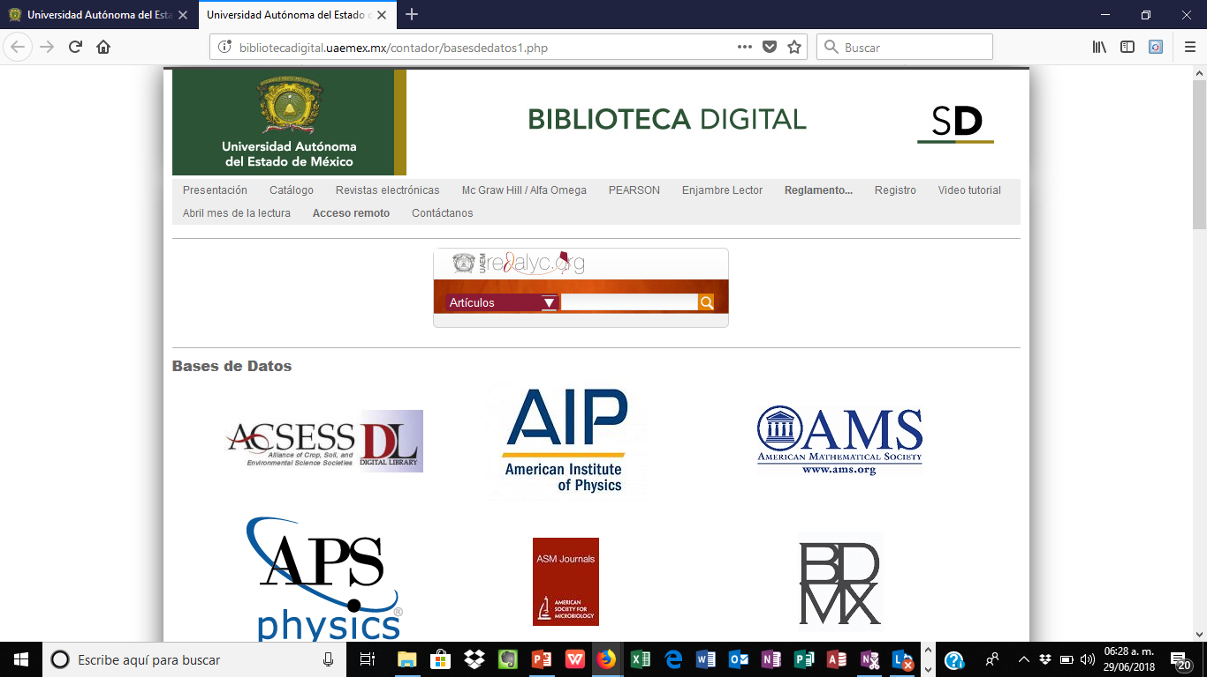
BASES DE DATOS (UAEMéx)

Slide 21



BASES DE DATOS (UAEMéx)
Contiene un mínimo de 10 Bases de Datos Multidisciplinarias.
5 dedicadas al área de la salud, Medicina y Física.
Acceso a otros índices o repositorios.

Slide 22

BASES DE DATOS: Biblioteca Digital Mexicana
La Biblioteca Digital Mexicana, BDMx, nació el 23 de noviembre de 2010, gracias a 4 instituciones culturales mexicanas:
Consejo Nacional para la Cultura y las Artes.
Archivo General de la Nación.
Biblioteca Nacional de Antropología e Historia (INAH).
Centro de Estudios de Historia de México CEHM- Carso.

Slide 23
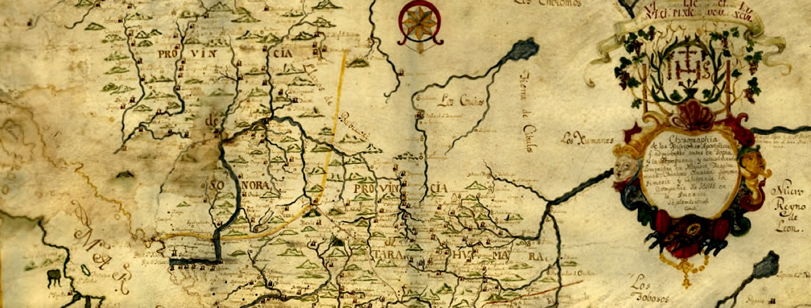
BASES DE DATOS: Biblioteca Digital Mexicana
Reúne el acervo de 13 bibliotecas y archivos.
Ofrece al público documentos valiosos e inéditos como:
Códices Matritenses de la Real Biblioteca (Patrimonio Nacional, España), de fray Bernardino de Sahagún, o los documentos más sobresalientes de Guillén de Lampart.
Del Archivo General de la Nación de México y de la Biblioteca Miguel de Cervantes Saavedra del Tecnológico de Monterrey.
De la Biblioteca F. X. Clavijero de la Universidad Iberoamericana.
Del Centro de Estudios de Historia de México Carso.
De la Biblioteca J. M. Lafragua de la Universidad Autónoma de Puebla, entre otros repositorios.

Slide 24

BASES DE DATOS: BASE
120 million documents from more than 6,000 sources. You can access the full texts of about 60% of the indexed documents for free (Open Access). BASE is operated by Bielefeld University Library.

Slide 25

BASES DE DATOS: DOAB
13369 Academic peer-reviewed books and chapters from 282 publishers.
Se pueden realizar búsquedas avanzadas por:
Título
ISBN
Autor
Palabras clave (Keywords)
Resumen (Abstract)
Editorial
Año

Slide 26

BASES DE DATOS: ProQuest Ebook Central (periodo de prueba)
Ebook Central permite descargar, leer, marcar, imprimir títulos de libros, a través de la tecnología móvil: tablets, teléfonos, laptops… descarga libros electrónicos para leerlos sin conexión.

Slide 27

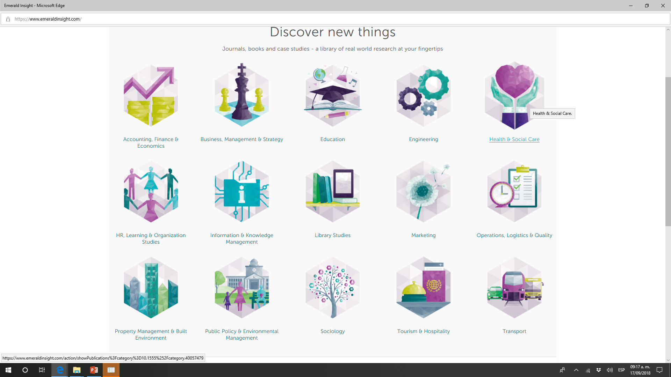
BASES DE DATOS:

Slide 28

EL PERIPLO SUSTENTABLE
Revista de carácter científico internacional, electrónica y semestral especializada en el Turismo enfocándose hacia la competitividad, el desarrollo de destinos turísticos y la sustentabilidad.
176 artículos publicados.
Indizada en Conacyt, Scielo, Redalyc; Dialnet, Latindex, CIRET.

Slide 29
¿DÓNDE ENCONTRAR MÁS INFORMACIÓN CIENTÍFICA?

Slide 30
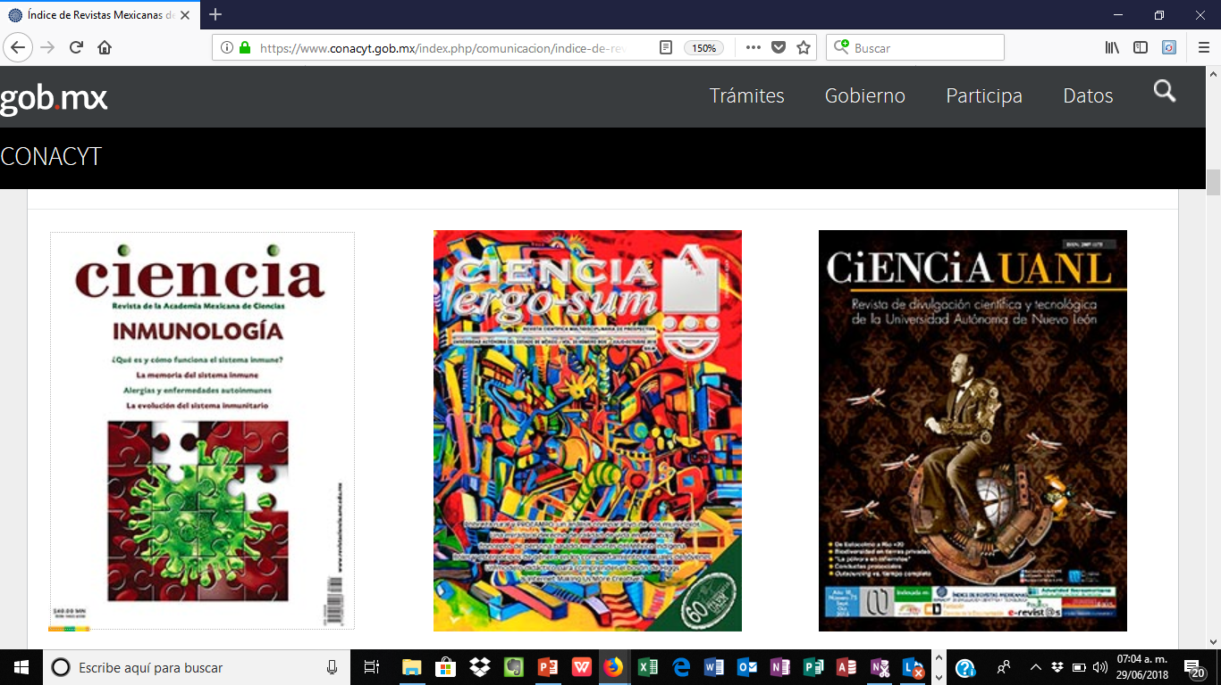
ÍNDICE DE REVISTAS MEXICANAS DE DIVULGACIÓN CIENTÍFICA Y TECNOLÓGICA

Slide 31
¿CUÁLES SON LOS CANALES DE COMUNICACIÓN ACADÉMICA?

Slide 32
FUENTES ACADÉMICAS
Son aquéllas que se producen en la Academia.
Surgen de comunidades profesionales, que se dedican al cultivo de una disciplina.
Producto de la discusión, el consenso, el arbitraje, el dictamen de pares (Codina, 2010).

Slide 33

FUENTES ACADÉMICAS
Tienen como objetivo producir nueva información o nuevos conocimientos.
Suelen usar para respaldar su información, otras fuentes académicas o científicas.
Se dirigen a un público conocedor, especialista en una disciplina.
Presentan un lenguaje formal, incluso técnico (Universidad de San Sebastián, s/f).

Slide 34

FUENTES ACADÉMICAS
Pueden utilizarse para la enseñanza y para la divulgación.
A través de la gestión de la información producida, ésta puede reutilizarse (Repositorio Institucional, ediciones universitarias, divulgación y difusión).

Slide 35


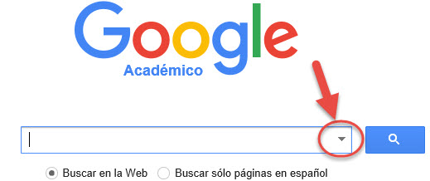

Slide 36

CULINARIA, REVISTA VIRTUAL ESPECIALIZADA EN GASTRONOMÍA
Presenta 20 números, desde 2006.
Revista semestral, arbitrada.

Slide 37




FUENTES ACADÉMICAS

Slide 38
¿CUÁLES SON LOS CANALES DE INFORMACIÓN CONFIABLE?

Slide 39



PÁGINAS GUBERNAMENTALES
Producen datos e información oficial.
Portales y páginas web de secretarías y dependencias del gobierno federal, estatal, municipal.

Slide 40





FUENTES EDUCATIVAS
La PC (Producción Científica) que es la parte materializada del conocimiento generado, se produce en universidades y centros de investigación (Piedra y Martínez, 2007).

Slide 41



ORGANIZACIONES Y ASOCIACIONES SIN FINES DE LUCRO (ONG)
Labor que realizan las diferentes organizaciones procedentes de la sociedad civil.
Surge de escuelas, iglesias y comunidades de vecinos.

Slide 42

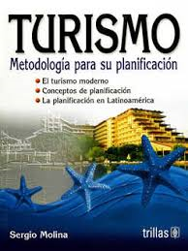


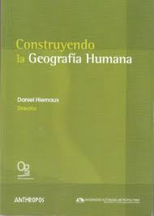
AUTORES RECONOCIDOS EN SU DISCIPLINA
Identificar la institución a la que pertenecen.
Ubicar su página web.
Seleccionar las obras que tengan mayor reconocimiento o trascendencia.

Slide 43
CONCLUSIONES
Existen millones de fuentes de información; lo importante es saber dónde ubicarlas y cuáles seleccionar.
Para estudios profesionales e investigaciones científicas, preferir: productos científicos, fuentes académicas y confiables.
Actualmente son las revistas indizadas las que ofrecen información científica más reciente y líder en la disciplina que se trate.
Aprovechar los recursos científicos que proveer la propia Universidad, de manera gratuita.

Slide 44
Fuentes de información
Codina, Lluís (2010). Nuevas fuentes de información académica. Universitat Pompeu Fabra, julio de 2010, pp. 139-142. Recuperado de: http://ci20.pbworks.com/f/Nuevas+Fuentes+de+informacion+academica.pdf
Piedra Salomón, Yelina y Martínez Rodríguez, Ailín (2007). Producción científica. En “Ciencias de la Información”, volumen 38, número 3, diciembre 2007. Recuperado de: http://www.redalyc.org/html/1814/181414861004/

Slide 45
Fuentes de información
Universidad de San Sebastián (s/f). Cómo reconocer una fuente académica. Chile. Recuperado de: http://www.uss.cl/centros-uss/crear/como-reconocer-una-fuente-academica/

